Slide 1
«Библиосумерки-2015» в Богатовской районной детской библиотеке Литературный праздник «Детское чтение на все настроения!»

Slide 2
Впечатление заинтересованного участника
Сумерки… Ночь… Люди в необычных костюмах стекаются к зданию детской библиотеки. Кто они? Ведь библиотека уже закрыта?! И только когда мы подошли поближе, стало все предельно ясно. Красочное объявление на дверях библиотеки приглашало читателей всех возрастов принять участие в необычном деле – международной акции «Библионочь - 2015». Все события акции объединены общей темой «Дневники», девизом стала фраза
«Открой дневник – поймай время!»

Slide 3
Дневник – это собеседник, лекарь и психолог, помогающий решать сложные проблемы при помощи записей своих мыслей и переживаний. Толстая тетрадка или блокнот легко становятся источником творчества и вдохновения. Для исследователя и писателя, журналиста он является незаменимым помощником и ценным хранилищем знаний. Дневник – это самое личное, впечатления из глубин прошлого и сегодняшняя реальность. Открой наш дневник – поймай свое время!

Slide 4
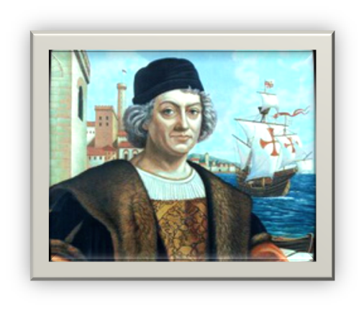
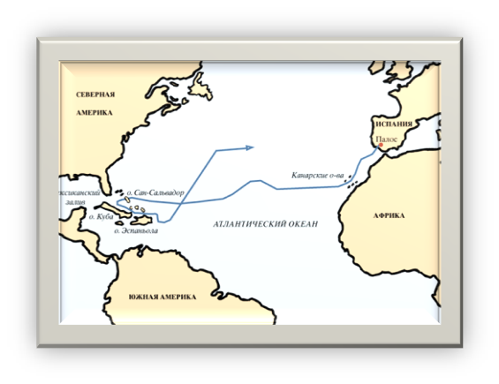
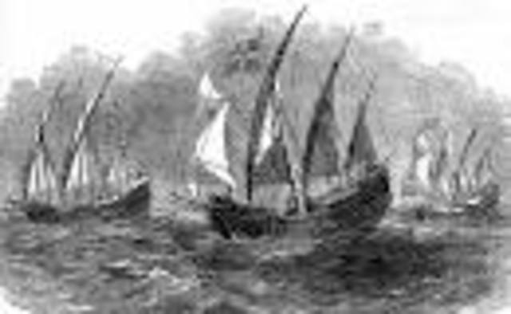
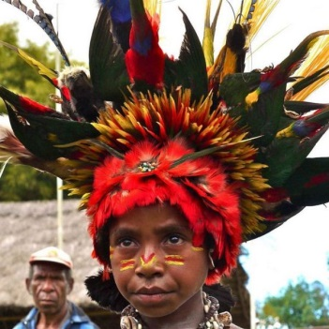
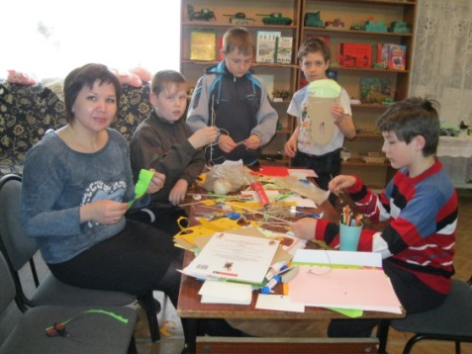
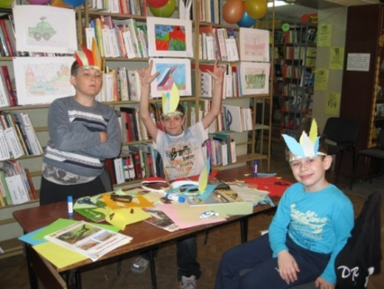
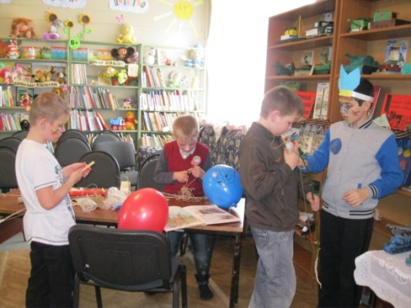
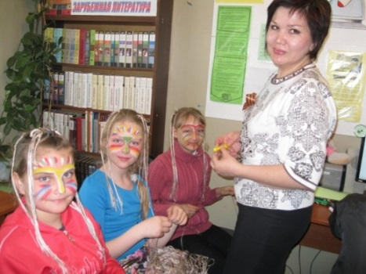
Сотрудники районной детской библиотеки придумали захватывающее путешествие с дневниками Христофора Колумба. Любой желающий мог изготовить себе костюм индейца из подручного материала. Залы библиотеки были украшены в стиле древней культуры коренных народов Америки: костер, вигвамы, шары с древними рисунками охотников. Дети сами смогли нанести себе на лица боевую раскраску с помощью аквагрима. А некоторые изготовили индейский головной убор из перьев.

Slide 5
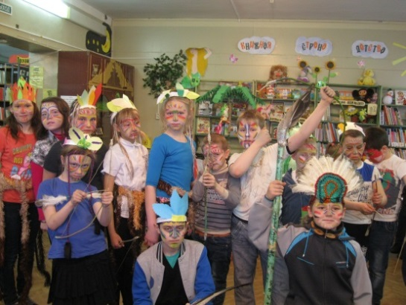
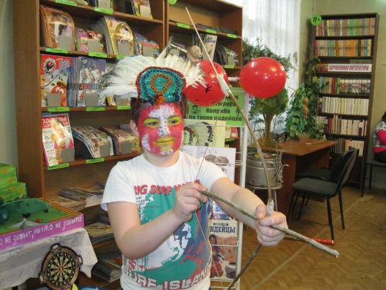
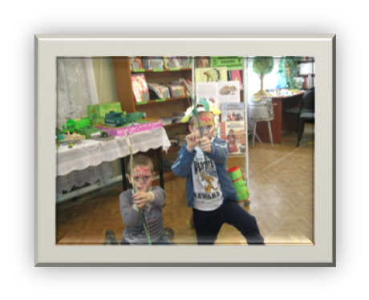
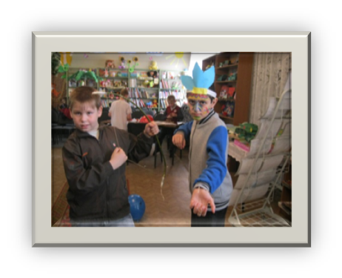
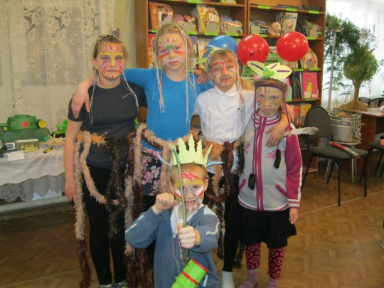
Хотите новых впечатлений? Для нас сотрудники детской библиотеки открыли дневник путешественника и мореплавателя Христофора Колумба. Мы заглянули в «секретную комнату»: там нас ждали смесь компьютерной игры и реальных приключений, логические загадки и магическая атмосфера.
Ведущая праздника С.А. Абрамова и библиотекарь Мамаева Ю.В. приветствовали гостей и рассказали о грандиозных планах на эту ночь. А дел было очень много, в них могли принимать участие все гости!

Slide 6
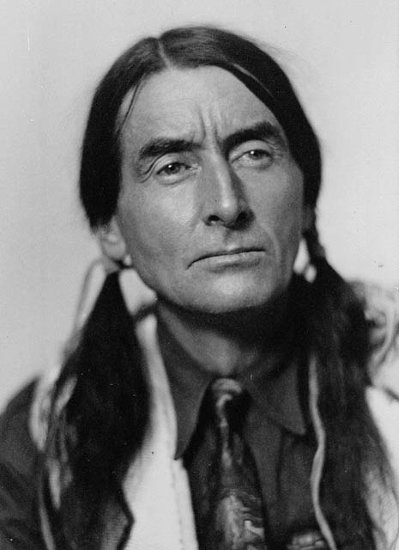
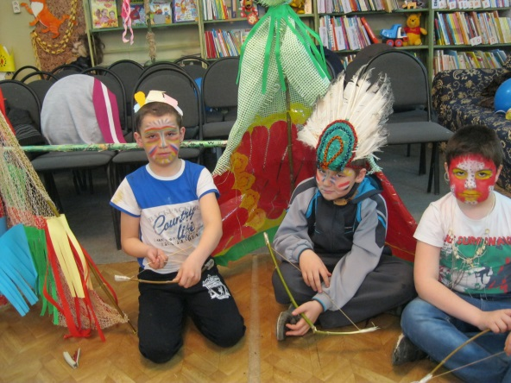
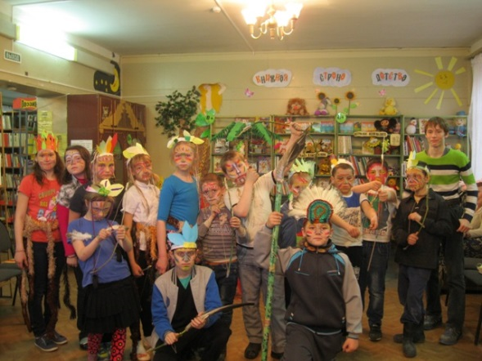
Детский праздник назывался «Играем в индейцев». Дети разделились на две команды и с удовольствием стали участвовать в разных конкурсах и испытаниях. Особенно запомнились конкурсы «Охота с лассо на мустанга», «Следопыты», «Переправа», «Резвый скакун» и многие другие. Равнодушных читателей в зале библиотеки не было. Мы, взрослые, тоже включились в игру.
А в конце первой части дети и взрослые попытались угадать имя писателя книги об индейцах – Серая Сова, а книга называлась «Саджо и ее бобры». В завершении праздника обе команды «раскурили трубку мира», то есть стали пускать мыльные пузыри, которые мерцающими шарами улетали прямо в небо.

Slide 7
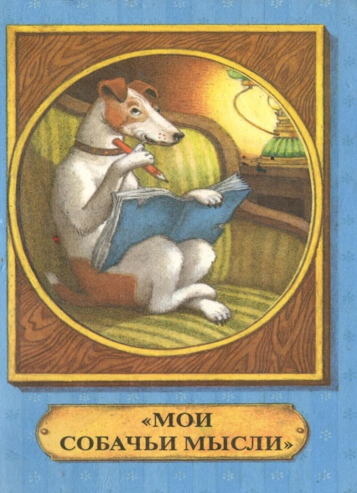
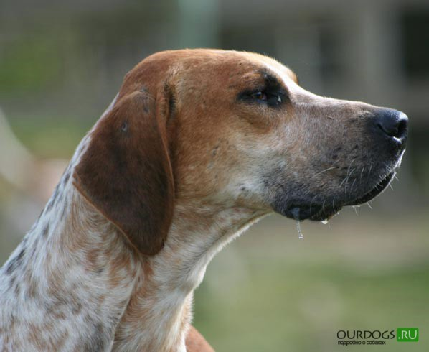
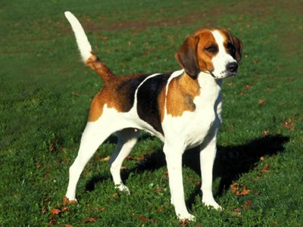
Не успели зрители снять с себя наряды индейцев, как организаторы повели их за собой в новое увлекательное путешествие и познакомили с дневником… собаки! Да, вы не ошиблись, собаки тоже умеют писать и читать. Написал эту интересную книгу С. Черный, он назвал ее «Дневник Фокса Микки». Красочная презентация рассказала нам о породах собак, в том числе об английском фоксхаунде. Наш главный герой Фокс Микки сказал замечательную фразу: «Я умею думать – и это самое главное!»

Slide 8
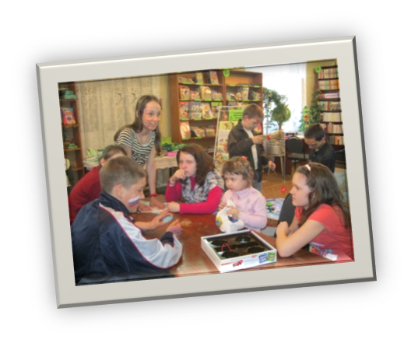
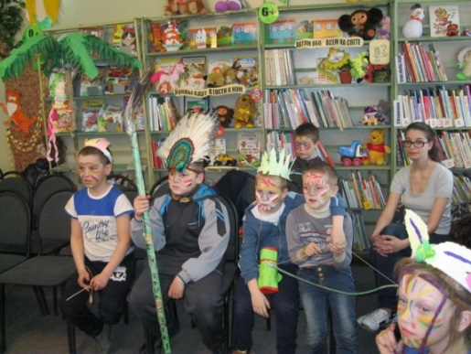
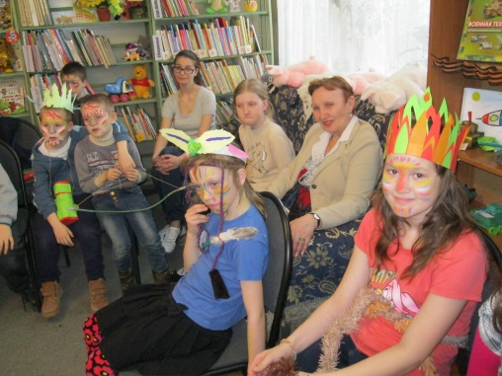
А потом мы стали учиться искусству сторителлинга, т.е. красиво и интересно рассказывать истории.
И задание в этом конкурсе тоже было необычным. Нужно было испытать себя и свое воображение и придумать занимательную историю от лица собаки «Интересный случай в моей жизни». Как развито воображение наших читателей! Все, конечно, справились с этим заданием. А лучшими стали А. Филатова и Блинов Илья. Зрители долго смеялись!

Slide 9
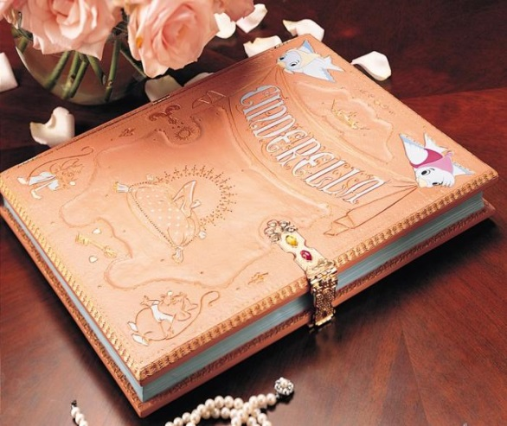
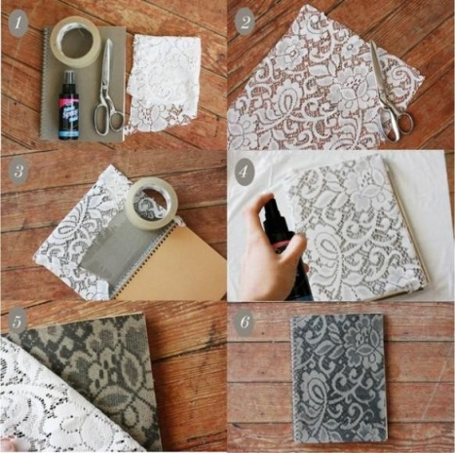
III часть акции «Библионочь» называлась
«Создаем арт - дневники!»
Много ли вы видели арт - дневников? Его вести довольно просто: можно использовать кусочки журналов, открыток, билетов, всего того, что найдется вокруг и может выразить наше настроение. Многие уверяют, что это настоящая антистрессовая терапия. Можно создать дневник и посвятить его своему дому, а можно вести такой дневник в путешествии, зарисовывая все вокруг, сохранять билеты, схемы, приклеивать их. А главное, описывать свои впечатления, которые можно вспоминать через несколько лет! Читатели старались изо всех сил. Такие яркие дневники придумали и оформили дети и взрослые, что сразу же захотелось взять их с собой в путешествие.

Slide 10
Словом, работники детской библиотеки проявили творческую фантазию и сделали эту акцию увлекательной и незабываемой! Спасибо за удовольствие участвовать в потрясающей воображение, интеллектуальной и многообещающей акции «Библионочь2015»!
Слышите? Призывно шелестят страницы дневников, наполняя воздух голосами и обещая невероятные приключения, интересные знакомства и новые открытия! Приходите в детскую библиотеку, книги на полках ждут вас!
Т. Ю. Попова,
редактор газеты «Свой голос»,
педагог доп. образования

Slide 11
